Slide 1
PERSETUJUAN LINGKUNGAN
ENDANG ASTUTI
Pusat Studi Lingkungan Hidup Universitas Gadjah Mada [PSLH UGM]
08112809898/endangastuti@ugm.ac.id

Slide 2
DASAR HUKUM
UU 11 2020 tentang Cipta Kerja
UU 32 2009 tentang Perlindungan dan Pengelolaan Lingkungan Hidup
PP 22 2021 tentang Penyelenggaraan Perlindungan dan Pengelolaan Lingkungan Hidup
PP 5 2021 tentang Penyelenggaraan Perizinan Berusaha Berbasis Risiko

Slide 3
Untuk memulai dan melakukan kegiatan usaha, pelaku usaha wajib memenuhi;
(UU 11 2020 pasal 13 & PP 5 2021 pasal 4,5)
Persyaratan dasar perizinan berusaha
  Kesesuaian kegiatan pemanfaatan ruang
  Persetujuan lingkungan
  Persetujuan bangunan gedung
  Sertifikat laik fungsi
Perizinan berusaha berbasis resiko

Slide 4
Struktur Kerangka PP P3LH
Sistematika Pengaturan dalam PP
Bab I
Ketentuan Umum (Psl. 1 - 2)
Bab III
Perlindungan dan Pengelolaan Mutu Air
(Psl.107 - 162)
Bab IV
Perlindungan dan Pengelolaan Mutu Udara
(Psl.163 - 219)
Bab V
Perlindungan dan Pengelolaan Mutu Laut
(Psl.220 - 271)
Bab VIII
Dana Penjaminan untuk Pemulihan LH
(Psl.471 - 479)
Bab VI
Pengendalian Kerusakan Lingkungan Hidup
(Psl.272 - 273)
Bab IX
Sistem Informasi Lingkungan Hidup
(Psl.480 - 489)
Bab VII
Pengelolaan Limbah B3 dan nonB3
(Psl.274 - 470)
Bab X
Pembinaan dan Pengawasan
(Psl.490 - 504)
Bab XI
Pengenaan Sanksi Administrasi
(Psl.505 - 526)
Bab XII
Ketentuan Peralihan
(Psl. 527)
Bab X III
Ketentuan Penutup
(Psl.528 - 534)
Bab II
Persetujuan Lingkungan
(11 Bagian)
(Psl. 3 - 106)

Slide 5
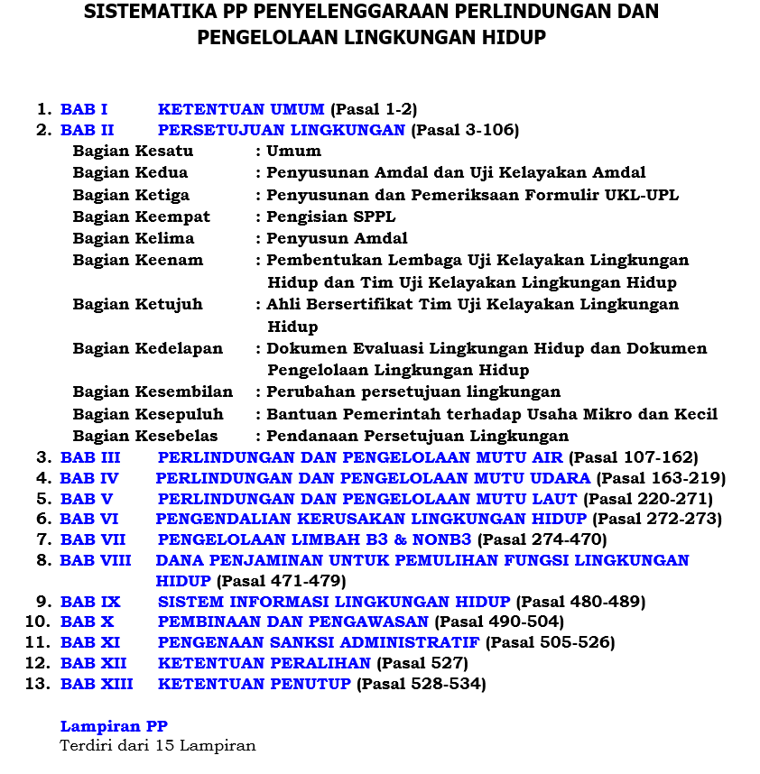
Kerangka P3LH
13 Bab
534 Pasal
15 Lampiran

Slide 6
Daftar Lampiran
Lampiran I
Daftar Kawasan Lindung, Ringkasan Penyajian Informasi Awal, dan Bagan Alir Penapisan Wajib Amdal
Lampiran II Penyusunan Amdal dan Mekanisme Uji Kelayakan
Lampiran III Penyusunan Formulir UKL-UPL dan Pemeriksaan UKL-UPL
Lampiran IV
Tim Uji Kelayakan Lingkungan Hidup
Lampiran VI - VIII
Baku Mutu Lingkungan
Lampiran V
Mekanisme Perubahan Persetujuan Lingkungan
Lampiran IX - XIV
Limbah B3 dan NonB3
Lampiran XV
Sanksi Administrasi dan denda
PP 22 TAHUN 2021 TENTANG PENYELENGGARAAN PERLINDUNGAN DAN PENGELOLAAN LINGKUNGAN HIDUP (P3LH)

Slide 7
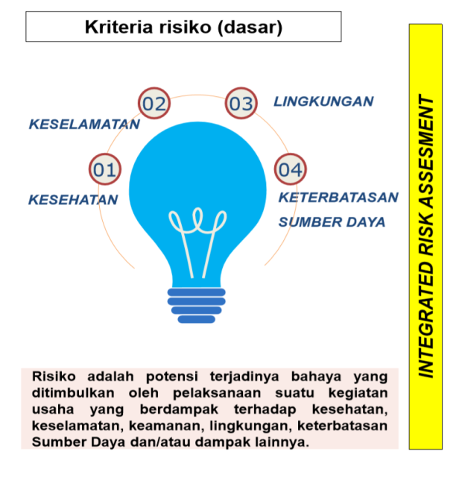
Persandingan Amdal, UKL-UPL, SPPL, Persetujuan Lingkungan & Perizinan Berusaha
Norma Perizinan (UU 32/2009)
Dampak
Jenis Dokumen Lingkungan
Persetujuan Lingkungan
Jenis Perizinan Berusaha
Dampak Penting
AMDAL
PENGAWASAN
IZIN Usaha dan/atau Kegiatan
Izin Lingkungan
Dampak Tidak Penting
UKL-UPL
Dampak Tidak Penting, kegiatan Skala kecil
SPPL
PEMBINAAN
Konsep Perizinan RBA (UU CK)
Tingkat Risiko
Jenis Dokumen Lingkungan
Persetujuan Lingkungan
Jenis Perizinan Berusaha
Kriteria Risiko (dasar)
PENGAWASAN
Tinggi
AMDAL
UKL-UPL
SPPL
SKKL
IZIN
Menengah Tinggi
IZIN
PKPLH
Menengah Rendah
SERTIFIKAT STANDAR
Rendah
NIB
NIB
Pasal 1, 36, 37, 38, dan 40 UU CK
PEMBINAAN
Penetapan jenis Perizinan Berusaha menggunakan konsep RBA, sementara penetapan jenis dokumen lingkungan menggunakan kriteria Dampak Penting;
Persetujuan Lingkungan menjadi prasyarat dan termuat dalam Perizinan Berusaha.

Slide 8
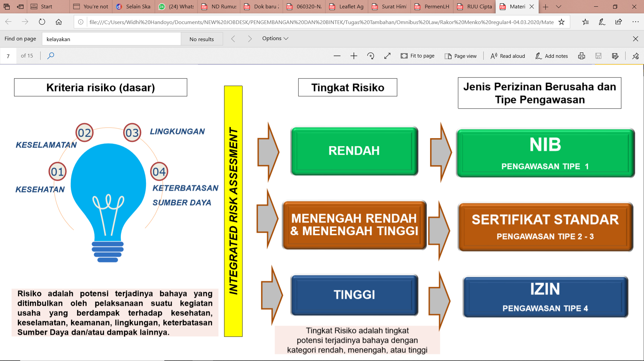
Pengaturan Amdal, UKL-UPL, SPPL dalam UU CK
untuk Instansi Pemerintah
Dampak
Jenis Dokumen Lingkungan
Persetujuan Lingkungan
Jenis Perizinan/ Persetujuan
Dampak Penting
AMDAL
PENGAWASAN
PERSETUJUAN PEMERINTAH
SKKL
PKPLH
Dampak Tidak Penting
UKL-UPL
Dampak Tidak Penting kegiatan Skala kecil
SPPL
PEMBINAAN
untuk Pelaku Usaha
Tingkat
Risiko
Jenis Dokumen Lingkungan
Persetujuan Lingkungan
Jenis Perizinan Berusaha
Kriteria Risiko (dasar)
PENGAWASAN
Tinggi
AMDAL
UKL-UPL
SPPL
SKKL
IZIN
Menengah Tinggi
IZIN
PKPLH
Menengah Rendah
SERTIFIKAT STANDAR
Rendah
NIB
NIB
PEMBINAAN
Perizinan Berusaha , Sertifikat Standar dan NIB diperuntukkan untuk Pelaku Usaha, Untuk yang dilakukan oleh Pemerintah dalam bentuk Persetujuan dari Pemerintah (Pemerintah Pusat dan Pemerintah Daerah)
Perizinan Berusaha, Sertifikat standar atau Persetujuan dari Pemerintah wajib di lakukan pengawasan

Slide 9
Tingkat Risiko Usaha dan Jenis Dokumen Lingkungan
Jenis Dokumen lingkungan tidak inline dengan tingkat risiko usaha, Penentuannya didasarkan pada kriteria Dampak Penting sebagaimana diatur dalam Pasal 22 dan 23, UU 32/2009
Jenis Dokumen Lingkungan
Tingkat
Risiko Usaha
Persetujuan Lingkungan
AMDAL
SKKL
Persyaratan penerbitan
“termuat” dalam Perizinan Berusaha
Perizinan Berusaha :
Izin
Sertifikat Standar
NIB
Tinggi
≠
Menengah Tinggi
UKL-UPL
PKPLH
Menengah Rendah
Rendah
SPPL
NIB
NIB sebagai Perizinan Berusaha telah mengintegrasikan SPPL
Tingkat Risiko Usaha digunakan untuk penetapan jenis Perizinan Berusaha yang harus dimiliki oleh pelaku usaha

Slide 10
Setiap rencana Usaha dan/atau Kegiatan yang berdampak terhadap Lingkungan Hidup wajib memiliki
UU 11 2020 tentang Cipta Kerja
PP 22 2021 tentang Penyelenggaraan PPLH
UKL-UPL; atau
  Rangkaian proses pengelolaan dan pemantauan lingkungan hidup yang dituangkan dalam bentuk standar untuk digunakan sebagai prasyarat pengambilan keputusan serta termuat dalam Perizinan Berusaha, atau persetujuan Pemerintah Pusat atau Persetujuan Daerah
SPPL
  wajib dimiliki bagi usaha dan/atau Kegiatan yang tidak memiliki Dampak Penting terhadap Lingkungan hidup dan tidak termasuk daiam kriteria wajib UKL-UPL
Amdal;
  Kajian mengenai dampak penting pada lingkungan hidup dari suatu usaha dan/atau kegiatan yang direncanakan, untuk digunakan sebagai prasyarat pengambilan keputusan tentang penyelenggaraan usaha dan/atau kegiatan serta termuat dalam Perizinan Berusaha, atau persetujuan Pemerintah Pusat atau Persetujuan Daerah

Slide 11
Amanah UU No. 32 Tahun 2009: Pengaturan Jenis Usaha dan/atau Kegiatan Wajib Amdal
Pasal 23 ayat (2) UU 32/2009
Pasal 22 ayat (1)
wajib dilengkapi dengan Amdal
Setiap Usaha dan/atau Kegiatan
berdampak penting bagi lingkungan
Pasal 23 ayat (1):
9 (sembilan) Kriteria Usaha dan/atau kegiatan yang berdampak Penting
Pasal 22 ayat (2):
7 (Tujuh) Kriteria Dampak Penting

Slide 12
Amanah UU No. 11 Tahun 2020: Pengaturan Jenis Usaha dan/atau Kegiatan Wajib UKL UPL dan SPPL
wajib memenuhi standar UKL-UPL [PKPLH]
Setiap Usaha dan/atau Kegiatan
Tidak berdampak Penting
Pasal 34 ayat (4):
Ditetapkan oleh pemerintah pusat
Pasal 35 ayat (2):
Kegiatan beresiko rendah
Pasal 35 ayat (1)
wajib membuat SPKPPLH terintegrasi NIB
Setiap Usaha dan/atau Kegiatan
Tidak termasuk wajib UKL UPL

Slide 13
Penapisan Kegiatan Wajib
Amdal/UKL-UPL/SPPL dan Kewenangan Penerbitan Perizinan Lingkungan
PP 5 2021
Kewenangan Perizinan Berusaha berbasis Risiko
PP 22 2021
Pasal 79 kewenangan TUK
Permen LHK 38 2019
Penapisan Kegiatan Wajib Amdal [lampiran 1]
Pusat
Provinsi
Kab/Kota

Slide 14
Pembagian Jenis Usaha dan/atau Kegiatan Berdasarkan Dokumen LH
Jenis Rencana Usaha dan/atau kegiatan
Dampak Lingkungan dan Dokumen Lingkungan
USAHA DAN/ATAU KEGIATAN
WAJIB AMDAL
Kegiatan berdampak penting terhadap LH
AMDAL
PP 22 2021 MENLHK 38/2019
Wajib Memiliki Persetujuan Lingkungan
Pasal 22-33 UU 32 2009
Batas AMDAL
Kegiatan tidak berdampak penting terhadap LH
USAHA DAN/ATAU KEGIATAN
WAJIB UKL/UPL
UKL-UPL
Pasal 34 UU 11 2020
Batas dokumen UKL-UPL
Ditetapkan oleh Menteri [PP 22 2021 pasal 9]
Kegiatan tidak wajib UKL/UPL & tidak berdampak penting
Kegiatan usaha mikro dan kecil yang tidak berdampak penting terhadap lingkungan hidup,
Kegiatan dikecualikan dari UKL-UPL
USAHA DAN/ATAU KEGIATAN WAJIB SPPL
Pasal 35 UU 11 2020
SPPL

Slide 15
Penapisan Kegiatan Wajib Amdal
PP 22 2021
Penyelenggaraan Perlindungan dan Pengelolaan Lingkungan
Permen LHK 38 2019
Jenis Rencana Usaha dan/atau Kegiatan yang Wajib Memiliki Analisis Mengenai Dampak Lingkungan Hidup

Slide 16
Penapisan Kegiatan Wajib Amdal
[PP 22 2021 dan Permen LHK 38 2019]

Slide 17
Peraturan MENLHK
No. 38Tahun 2019
tentang Rencana Usaha dan/atau Kegiatan yang Wajib Memiliki Amdal
1
Batang Tubuh:
25 Pasal.
Pasal 1 : Ketentuan Umum;
Pasal 2 : Ruang Lingkup
Pasal 3-4 : Jenis Rencana Usaha dan/Kegiatan Wajib Amdal
Pasal 5-11 : Jenis Rencana Usaha dan/atau Kegiatan Yang Dikecualikan Amdal;
Pasal 12-15 : Penapisan Amdal;
Pasal 16-24 : Penambahan dan Pengurangan Wajib Amdal
Pasal 25-27: Peralihan dan Penutup
2
4 (Empat) Lampiran
Lampiran I: Daftar Jenis Rencana Usaha dan/atau Kegiatan yang Wajib Memiliki Amdal
Lampiran II:
Daftar Kawasan Lindung
Lampiran III:
Ringkasan informasi awal Rencana Usaha dan/atau Kegiatan yang akan dilakukan Penapisan
Lampiran IV: Kriteria Penapisan

Slide 18
Jenis rencana Usaha dan/atau Kegiatan yang wajib memiliki Amdal
Pasal 5 PP 22 2021 & Pasal 3 dan 4 Permen LHK 38 2019
1
Masukan dan Kesepakatan dari berbagai pihak terkait (sektor);
Memenuhi 9 Kriteria Usaha dan/atau Kegiatan yang berdampak penting terhadap lingkungan
Jenis rencana Usaha dan/atau Kegiatan Masuk dalam Lampiran I
Jenis Kegiatan dan
Skala/Besaran
Jenis Rencana Usaha dan/atau Kegiatan yang wajib Memiliki Amdal
Jenis rencana Usaha dan/atau Kegiatan yang dilakukan:
di dalam dan/atau
berbatasan langsung
dengan kawasan lindung
2
Lokasi Rencana Usaha dan/atau Kegiatan

Slide 19
Berbatasan Langsung
PP 22 2021 psl 5 & Permen LHK 38 2919
PP 22 2021 pasal 5
batas tapak proyeknya bersinggungan langsung dengan batas kawasan lindung; dan/atau
berdasarkan pertimbangan ilmiah memiliki potensi dampak yang mempengaruhi fungsi kawasan lindung tersebut.
penanggung jawab Usaha dan/atau Kegiatan meminta arahan instansi Lingkungan Hidup sesuai dengan kewenangannya dengan melampirkan ringkasan pertimbangan ilmiah
Tim Uji Kelayakan Lingkungan Hidup melakukan telaahan dan memberikan arahan kepada penanggung jawab Usaha dan/atau Kegiatan berupa:
  rencana Usaha dan/atau Kegiatan mempengaruhi fungsi kawasan lindung; atau
  rencana Usaha dan/atau Kegiatan tidak mempengaruhi fungsi kawasan lindung.

Slide 20
Proses Penapisan Usaha/Kegiatan Wajib Amdal (Screening)
PP 22 2021 & Permen LHK 38 2019
Uji informasi Awal dengan daftar jenis rencana usaha dan/atau kegiatan wajib Amdal
Pemrakarsa mengisi ringkasan informasi awal Rencana Usaha dan/atau Kegiatan yang diusulkan (Kegiatan Utama & Pendukung)
Deskripsi jenis rencana usaha dan/atau kegiatan utama & pendukung harus diuraikan secara jelas . Periksa dan bandingkan seluruh jenis usaha dan/atau kegiatan dengan Permen LHK 38 Tahun 2019
Periksa apakah lokasinya berada di dalam dan/atau berbatasan langsung dengan kawasan lindung
?
Tidak
Tidak
Ya
Uji ringkasan awal dengan kriteria pengecualian
Wajib Memiliki Amdal
Tidak
?
Ya
Wajib UKL-UPL atau SPPL atau ketentuan lainnya

Slide 21
PerMen LHK 38 2019 lampiran IV

Slide 22
PP 22 2021 lampiran 1
Tidak berbeda dengan Permen LHK 38 2019

Slide 23
Ringkasan Informasi Awal
Lampiran 3 PerMen LHK No. 38 tahun 2019

Slide 24
Lampiran 3 PerMen LH No. 38 tahun 2019 (lanjutan)

Slide 26
Ringkasan Informasi Awal
PP 22 2021 lampiran 1 bagian 2
Tidak ada di Permen LHK 38 2019
c. Status dan kondisi lingkungan di dalam dan di sekitar lokasi rencana Usaha dan/atau Kegiatan.
a. Identitas Pengusul.
Status kondisi lingkungan di lokasi
DDDTL
Keterkaitan kondisi lingkungan tersebut dengan kegiatan eksisting yang telah ada di lokasi
Nama penanggung jawab rencana Usaha dan/atau Kegiatan;
Alamat kantor/pabrik/ lokasi;
Nomor telepon/fax; dan lainnya.
b. Deskripsi rencana usaha dan/atau kegiatan beserta skala/besarannya
Kegiatan utama
Kegiatan pendukung
Kesesuaian tata ruang
d. Analisis Dampak Lingkungan yang akan terjadi, ketersediaan teknologi pengelolaan Lingkungan Hidup dan alasan ilmiahnya.
Dampak penting/dampak tidak penting
Ketersediaan teknologi pengelolaan lingkungan yang ada
kemampuan pihak penanggung jawab Usaha dan/atau Kegiatan
e. Informasi lainnya yang relevan

Slide 27
Penapisan Kewenangan Penerbitan Persetujuan Lingkungan
[PP 5 2021 tentang Perizinan Berusaha Berbasis Risiko dan PP 22 2021 tentang Penyelenggaraan PPLH]

Slide 28
Integrasi Persetujuan Lingkungan ke dalam Perizinan Berusaha
Pengawasan
Dokumen Lingkungan
Persetujuan Lingkungan
(Psl. 63, UU CK)
AMDAL
SKKL
Perizinan Berusaha :
Izin
Sertifikat Standar
NIB
Penegakan Hukum:
Administrasi
(Psl. 77, UU CK)
Persyaratan penerbitan Perizinan Berusaha
UKL-UPL
PKPLH
Matrik RKL-RPL TERMUAT dalam Perizinan Berusaha
(Psl 1 angka 11 & 12, UU CK)
(Psl. 24 ayat (5),
UU CK)
SPPL
NIB
Gubernur dan Bupati/Walikota berhak melakukan pengawasan ketaatan penanggung jawab usaha dan/atau kegiatan terhadap Perizinan Berusaha;
Menteri berhak melakukan pengawasan jika dianggap terjadi pelanggaran serius terhadap Perizinan yang seharusnya dilakukan pengawasan oleh Gubernur atau Bupati/Walikota.
Pemerintah Pusat menerapkan sanksi administratif kepada penanggung jawab usaha dan/atau kegiatan, jika hasil pengawasan ditemukan pelanggaran terhadap Perizinan Berusaha.
(Psl. 72 & 76, UU CK)
(Psl. 1, angka 35, UU CK)

Slide 29
Pengaturan kewenangan penerbitan Persetujuan Lingkungan
Pengaturan kewenangan penerbitan persetujuan lingkungan didasarkan pada kewenangan penerbitan Perizinan Berusaha;
Berbeda dengan konsep sebelumnya dalam Izin Lingkungan;
Kewenangan tidak lagi berdasarkan pembagian kegiatan strategis Pusat, Provinsi dan Kab/Kota;
Pengaturan menyelaraskan kewenangan Persetujuan Lingkungan dengan Perizinan Berusaha
Kewenangan penerbitan persetujuan lingkungan, penerbitan perizinan berusaha, pengawasan dan penerbitan sanksi administrasi didasarkan pada KEWENANGAN PERIZINAN BERUSAHA
  Menteri
  Gubernur atau
  Bupati/Walikota

Slide 30
Perizinan Berusaha Berbasis Risiko mengatur
[PP 5 2021]
Kode KBLI/KBLI terkait, judul KBLI, ruang lingkup kegiatan, parameter risiko, tingkat risiko, Perizinan Berusaha, jangka waktu, masa berlaku dan KEWENANGAN PERIZINAN BERUSAHA
Persyaratan/atau kewajiban Perizinan Berusaha Berbasis Risiko
Pedoman Perizinan Berusaha Berbasis Risiko
Standar kegiatan usaha dan/atau standar produk

Slide 31
Penetapan Perizinan Berusaha Berbasis Risiko
Analisis Risiko
Pengindentifikasian kegiatan usaha
Penilaian tingkat bahaya
  Kesehatan
  Keselamatan
  Lingkungan dan/atau
  Pemanfaatan sumber daya
Penilaian potensi terjadinya bahaya
Penetapan tingkat risiko dan peringkat skala usaha
Penilaian Potensi Terjadinya Bahaya
Hampir tidak mungkin terjadi
Kemungkinan kecil terjadi
Kemungkinan terjadi
Hampir pasti terjadi
Klasifikasi kegiatan usaha:
Risiko rendah
Risiko menengah
  Menengah rendah
  Menengah tinggi
Risiko tinggi
Perizinan Berbasis Risiko
NIB utk UMK
i) NIB dan sertifikat standar
b. ii) NIB dan sertifikat standar
c. NIB dan izin
Amdal/UKL-UPL/SPPL??

Slide 32
Perizinan Berusaha untuk kegiatan:
Tingkat risiko menengah tinggi
NIB
Sertifikat standar pelaksanaan kegiatan usaha yang diterbitkan Pemerintah Pusat atau Pemerintah Daerah sesuai kewenangan masing2 berdasarkan hasil verifikasi pemenuhan standar
Tingkat risiko rendah
NIB
Tingkat risiko menengah rendah
NIB
Sertifikat standar dalam bentuk pernyataan Pelaku Usaha untuk memenuhi standar usaha melalui sistem OSS

Slide 33
Perizinan Berusaha untuk kegiatan:
Tingkat risiko tinggi
NIB

Slide 34
Perizinan Berusaha Berbasis Risiko untuk Sektor; [PP 5 2021 lampiran 1]
Kelautan dan perikanan
Pertanian
Lingkungan hidup dan kehutanan
Energi dan sumber daya mineral
Ketenaganukliran
Perindustrian
Perdagangan
Perkerjaan umum dan perumahan rakyat
Transportasi
Kesehatan, obat dan makanan
Pendidikan dan kebudayaan
Pariwisata
Keagamaan
Pos, telekomunikasi, penyiaran, sisten dan transaksi elektronik
Pertahanan dan keamanan
ketenagakerjaan

Slide 35
Lihat Lampiran 1 PP 5 2021

Slide 36
Jika berizinan berusaha kewenangan Menteri, maka UKL-UPL kewenangan Menteri meski skala mikro

Slide 37
Note; Pengelolaan Limbah B3 untuk usaha jasa bukan pengelolaan limbah B3 untuk penghasil. Bagaimana untuk penghasil? Penyimpanan LB3 Lihat PP 22 2021 pasal 296 ayat 1 huruf c yaitu; (1) Bupati/Walikota utk penghasil wajib SPPL, (2) Penerbit persetujuan lingkungan sesuai kewenangannya untuk penghasil LB3 wajib Amdal/UKL-UPL

Slide 38
PP 22 2021
Pengumpulan LB3 pasal 301
Pemanfaatan LB3 pasal 318
Persetujuan teknis
Menteri untuk pengumpulan skala nas
Gubernur untuk pengumpulan skala prov
Bupati/walikota untuk pengumpulan skala kab/kota
Setiap orang yang melakukan pemanfaatan LB3 wajib memiliki Persetujuan Lingkungan dan Perizinan Berusaha
Persetujuan teknis merupakan kewenangan menteri

Slide 40
Pasal 79 PP 21 2021 tentang Penyenggaraan PPLH
TUK Pusat
TUK Provinsi
Yang Perizinan Berusaha atau Persetujuan Pemerintah diterbitkan oleh Gubernur
Berlokasi
  Lintas kabupaten/kota dalam satu provinsi dan/atau
  Wilayah laut paling jauh 12 mil laut diukur dari garis pantai ke arah laut lepas; dan/atau
Yang Persetujuan Pemerintah diterbitkan oleh bupati/walikota dan organisasi perangkat daerah yang membidangi Lingkungan Hidup Provinsi bertindak sebagai penanggungjawab kegiatan
Yang Perizinan Berusaha atau Persetujuan Pemerintah diterbitkan oleh Pemerintah Pusat
Berlokasi
  Lintas negara
  Lintas provinsi dan/atau
  Wilayah laut lebih dari 12 mil laut diukur dari garis pantai ke arah laut lepas; dan/atau
Yang Persetujuan Pemerintah diterbitkan oleh gubernur dan organisasi perangkat daerah yang membidangi Lingkungan Hidup Provinsi bertindak sebagai penanggungjawab kegiatan
TUK Kabupaten/Kota
Yang Perizinan Berusaha atau Persetujuan Pemerintah diterbitkan oleh Bupati/Walikota

Slide 41
Kewenangan UKL-UPL

Slide 42
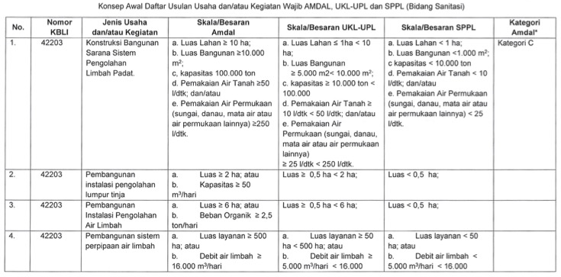

Slide 43
terimakasih

